Slide 1


OBJETOS DE
2019
APRENDIZAJE
LÍNEA 2
MATERIALES DE FORMACIÓN PARA ESTUDIANTES
DE GRADO DE LA COMPETENCIA DIGITAL
1. Información y tratamiento de datos: 1.3. Gestión de información, datos y contenidos
digitales: 2. Almacenar, organizar y recuperar la información

Slide 2

Colección Objetos de Aprendizaje, 2019
MATERIALES DE FORMACIÓN PARA ESTUDIANTES DE GRADO
DE LA COMPETENCIA DIGITAL
1. Información y tratamiento de datos: 1.3. Gestión de información, datos y contenidos digitales: 2. Almacenar, organizar y recuperar la información
REBIUN Línea 2 (3er. P.E.) Grupo de Competencia Digital
Documento bajo licencia Creative Commons

Slide 3

Información y tratamiento de datos.
Gestión de información, datos y contenidos digitales
ALMACENAR, ORGANIZAR Y RECUPERAR LA INFORMACIÓN

Slide 4

OBJETIVOS
Al finalizar esta actividad tienes que ser capaz de:
Almacenar la información digital en diferentes formatos
Organizar la información de forma estructurada para su rápida recuperación
Realizar copias de seguridad

Slide 5
SUMARIO
Organización
El esquema de organización
Estructura de carpetas
Nombres de archivos y carpetas
Almacenamiento
          Dispositivos físicos
          Servicios en la nube
              Marcadores sociales
Plataformas de aprendizaje
Canales de vídeo
Canales de audio
Copias de seguridad
Para saber más...

Slide 6




ORGANIZACIÓN
A menudo, intentar encontrar un archivo que ha sido almacenado de forma errónea puede ser frustrante y una pérdida de tiempo valioso.
Para llevar a cabo una buena organización de tus archivos tienes que:
Utilizar carpetas, para clasificar tus archivos en grupos significativos y útiles.
Emplear nomenclaturas convencionales, para dar a tus archivos y carpetas nombres de acuerdo con un patrón consistente.
Recuerda que, si estás en un proyecto conjunto, tendrás que seguir la clasificación establecida.
Establece tu esquema de organización de archivos antes de comenzar el proyecto, para evitar tener que aplicar uno retrospectivamente.

Slide 7


EL ESQUEMA DE ORGANIZACIÓN
Documenta tu esquema de organización:
Qué debe ir en cada carpeta
Qué convenciones de nombres estás utilizando
Los códigos o abreviaturas que estés utilizando.
Guárdalo en un archivo 'léame', preferiblemente en texto sin formato.
Guarda el archivo en la carpeta de nivel superior de tu proyecto, para que tú (o cualquier persona del grupo) pueda acceder fácilmente.
Comprueba que sigues el esquema establecido.
Si no se ajusta a tus necesidades, modifícalo y actualiza tu archivo léame.

Slide 8

ESTRUCTURA DE CARPETAS
CONSEJOS
Existen muchas maneras “correctas” de organizar los archivos.
Elige la más conveniente para ti, teniendo en cuenta:
PROPIEDADES DE LOS ARCHIVOS | Agrupa los archivos con propiedades comunes en la misma carpeta. Ten presente cómo los vas a buscar.
CANTIDAD DE CARPETAS | Equilibra el número de archivos por carpeta.
NOMBRE DE LAS CARPETAS | Utiliza nombres de carpeta claros y apropiados que transmitan concisamente la propiedad común de los archivos que se encuentran dentro.
ESTRUCTURA JERÁRQUICA | Crea carpetas con temas amplios al más alto nivel y carpetas específicas dentro de estos. Evita las carpetas anidadas demasiado profundamente, porque causa problemas con la longitud de la ruta.
TRABAJO COMPLETADO | Puede resultar útil archivar los borradores temporales y el trabajo completo en carpetas separadas.

Slide 9



NOMBRAR ARCHIVOS Y CARPETAS
Asigna nombres cortos pero significativos. Si usas abreviaturas, mantén un registro de lo que son, para que otros puedan entenderlos y usarlos.
Ej. Tutorial-MS en vez de Tutorial de Microsoft
Cuando utilices nombres personales, usa primero el apellido seguido de las iniciales o nombre.
Evita usar espacios. Usa la puntuación como guiones o guiones bajos para separar las palabras.
Ej. Burgos_catedral en vez de Catedral de Burgos
Incluye las fechas en el formato AAAA-MM-DD. Así el orden alfabético coincidirá con el orden cronológico.
Ej. 2018-06-18 en vez de 180618 o 18.06.2018
Evita el uso de puntos y caracteres especiales como /: *? "<> | ya que estos pueden estar reservados para el sistema operativo.
Para la numeración secuencial, usa los ceros iniciales.
Ej. “001, 002 ... 101, etc." en lugar de "1, 2 ... 101, etc.

Slide 10

ALMACENAMIENTO
Cuando encuentras información digital, la guardas generalmente en la memoria del dispositivo que estás usando: ordenador/portátil, tableta o teléfono.
En ocasiones, necesitas trasladarla y lo haces gracias a dispositivos externos, como memorias USB o discos duros.
En la actualidad, además, existen otras soluciones de almacenamiento, como los servicios en la nube o tu espacio personal en la plataforma de enseñanza virtual de tu universidad.
Deberás considerar:
Volumen de los archivos: cuánta memoria necesitas.
Quién podrá acceder: importante si el trabajo es colaborativo.
Portabilidad del dispositivo: para llevar la información contigo.
Acceso remoto: si accedes desde diferentes lugares
Copias de seguridad: importante para no perder la información
Los diferentes dispositivos tienen diferentes usos, por lo que es importante que elijas el tipo de medio adecuado para cada tarea.

Slide 11

ALMACENAMIENTO EN DISPOSITIVOS FÍSICOS
Ventajas:
No hay necesidad de acceso a Internet.
Los dispositivos son razonablemente baratos.
Inconvenientes:
Algunos dispositivos pueden tener poca capacidad.
Pérdida o robo. Cuanto más portátil, más fácilmente se pierde.
Acceso: Solo tú puedes acceder a los archivos.
Pérdida de la información por eliminación accidental de carpetas y archivos, daños por virus o deterioro del dispositivo.
Cuando utilices un PC, portátil o Tablet de la universidad, recuerda traspasar tus archivos a otro dispositivo o servicio.
Como administrador, debes encargarte de hacer copias de seguridad de tus archivos y carpetas

Slide 12

ALMACENAMIENTO EN LA NUBE
Ventajas:
Gran capacidad de almacenamiento gratuito.
Acceso desde cualquier dispositivo conectado a internet.
Antivirus potentes y actualizados.
Permite compartir archivos con terceros.
El servicio se encarga de hacer las copias de seguridad.
Inconvenientes:
Necesidad de acceso a Internet.
Dependencia de terceros: pueden cambiar las interfaces y/o las condiciones de uso.
Si descargas la versión de escritorio, el programa y los archivos ocuparán espacio en la memoria de tu dispositivo, pero podrás sincronizar las dos versiones.
Antes de confiar tus archivos a terceros,
lee detenidamente los términos y condiciones de cada servicio.

Slide 13
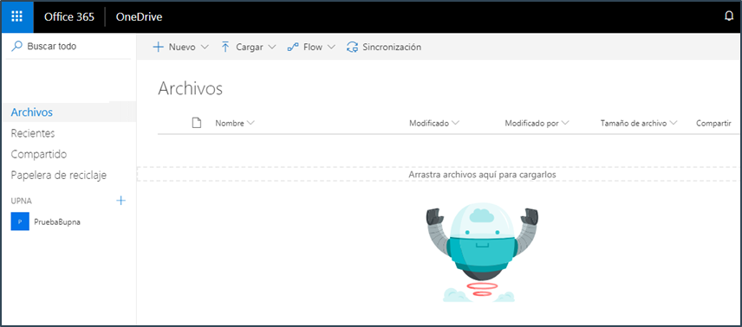
ONEDRIVE
Otros servicios populares son:
Google Drive, Dropbox y Apple iCloud Drive.
Sus funcionalidades son similares.
Sincronizar versiones: Nube y escritorio
De esta forma tendrás siempre una copia de seguridad.
Subir archivos y carpetas
Crear carpetas
Permite:
Renombrar archivos y carpetas.
Edición de documentos en línea.
Decidir qué archivos compartir y con quién.
Seguir el historial de versiones de un documento.
Buscar archivos y carpetas por nombre
Acceder a los archivos/carpetas que compartes con tu grupo
Subir archivos de texto, imagen, audio y vídeo
Como alumno de la UPNA dispones de 1 Terabyte de almacenamiento en OneDrive de uso personal.
Consulta el plan Office 365 ProPlus para registrarte en OneDrive (a personalizar por cada institución)

Slide 14
MARCADORES SOCIALES
Permiten almacenar, etiquetar y anotar recursos de Internet para reutilizarlos desde cualquier ordenador y compartirlos: enlaces web, documentos, imágenes…
Ventajas:
Guardar páginas web.
Crear grupos, etiquetas, categorías, etc.
Renombrar el título de la página web y así personalizarla.
Organizar el contenido en público o privado.
Compartir tus páginas guardadas.
Inconveniente:
Necesidad de acceso a Internet.
Además de bookmarks y recursos de Internet, puedes subir tus archivos de texto, imágenes, etc.
Los marcadores más populares son: Diigo y Evernote.
En la página siguiente te explicamos brevemente cómo funciona Diigo.

Slide 15

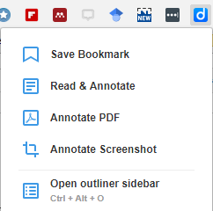

diigo
Cómo guardar bookmarks:
Extensión instalada en el navegador
pinchar en el la extensión del navegador
seleccionar save bookmark
añadir la descripción y etiquetas
    seleccionar público o privado
guardarlo (save)
Cómo organizarlos:
Funciona como «carpetas» donde agrupar tus bookmarks y archivos.
Cómo recuperarlos: Diigo organiza tus bookmarks y archivos según diferentes criterios. Cuenta, además, con un buscador de títulos y etiquetas con posibilidad de búsqueda avanzada.

Slide 16

PLATAFORMA DE APRENDIZAJE
Todas las universidades cuentan con una plataforma de e-learning en la que, dentro de tu espacio personal, puedes subir y organizar tus archivos.
Es el sitio más idóneo para el almacenamiento porque:
        Puedes acceder desde cualquier dispositivo: pc, portátil, tableta o teléfono, y desde cualquier lugar: dentro y fuera de la universidad.
  Confías tus archivos a tu universidad, que se encarga de hacer las copias de seguridad y, en caso de borrado accidental, puede recuperar los archivos perdidos.
Las universidades aplican controles de seguridad y acceso para evitar el robo o el uso no autorizado de tus archivos.

Slide 17

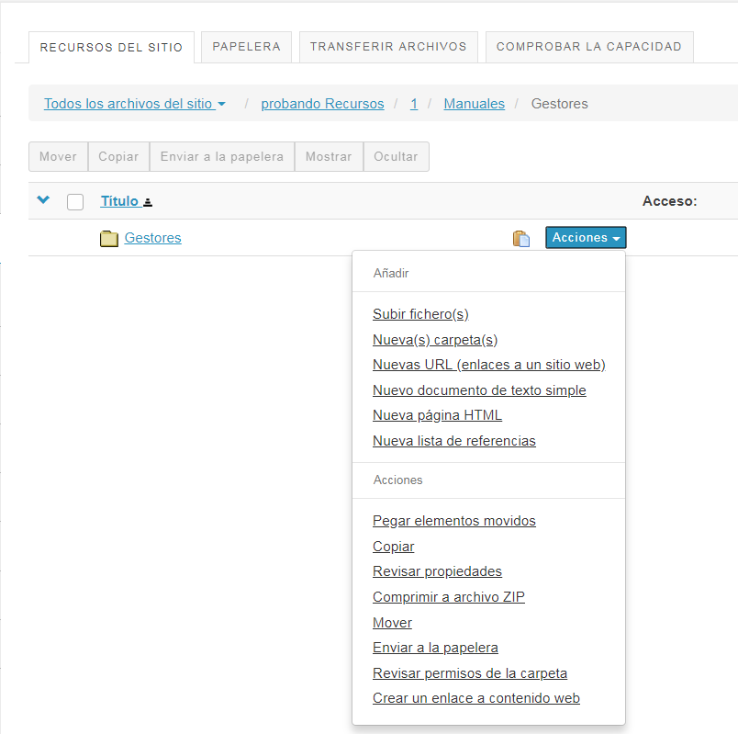
[a personalizar por cada institución]
MiAulario
Desde MiSitio en MiAulario podrás crear sitios personales (proyectos y comunidades) para la gestión de tus trabajos.
Mi Aulario permite:
Almacenar ficheros (espacio limitado a 4 Gb) para uso propio o compartido.
Almacenar ficheros de casi cualquier extensión (documentos, vídeos, podcasts, páginas web, etc.)
Crear y editar documentación en colaboración mediante una Wiki, desde donde enlazar los ficheros compartidos.
Participar en foros de discusión donde sus integrantes podrán debatir sobre todo tipo de temas.
Chatear con los compañeros que se encuentren disponibles online.
Subir archivos y crear y modificar la estructura de carpetas y subcarpetas.
Consulta las guías de uso de Mi Aulario (a personalizar por cada institución)

Slide 18
CANALES DE VÍDEO
Respeta los derechos de autor de los vídeos que subas.
Los más populares son:
YOUTUBE | VIMEO | DAILYMOTION
Almacenamiento gratis ilimitado. Duración máxima: 15 minutos. Privacidad de vídeos y listas: Públicos, privados (sólo el usuarios elegidos) y ocultos (usuarios que tengan el enlace). | Almacenaje gratis: 500MB por semana Duración ilimitada. Privacidad: Pública, privada, diferentes opciones de usuarios y con contraseña. Proporciona soporte técnico. | Almacenamiento gratis limitado (96 vídeos (2 horas) por día. Duración máxima: 1 hora. Privacidad: Pública, privada y con contraseña.
Lee detenidamente los términos y condiciones de cada servicio.

Slide 19

CANALES DE AUDIO
SOUNDCLOUD | IVOOX | ARCHIVE.ORG
Tamaño máximo de 500 MB por archivo y a un total mensual de 20 horas. | Plataforma española. Almacenamiento gratis ilimitado. Duración máxima: 2 horas. Permite la organización y etiquetado de tus audios. | No es un servicio exclusivo de audios. Almacenamiento gratis limitado. Permite la organización y etiquetado de tus audios.
Son plataformas para escuchar, subir y descargar de forma legal música, podcasts, audiolibros, etc.
RESPETA LOS DERECHOS DE AUTOR
Lee detenidamente los términos y condiciones de cada servicio

Slide 20


COPIAS DE SEGURIDAD
Si alguna vez te has encontrado en alguno de estos escenarios y has perdido tus archivos, ya conoces la importancia de hacer copias de seguridad.
Estos son algunos escenarios posibles:
Destrucción física del medio de almacenamiento (disco duro del PC/portátil, tableta /teléfono, memoria USB, etc.).
Un virus podría destruir o alterar archivos.
Borrado accidental de archivos importantes.
Pérdida o robo del dispositivo.
Secuestro de tu cuenta de usuario.

Slide 21
COPIAS DE SEGURIDAD
Aunque la copia de seguridad, por lo general, significa simplemente copiar archivos de una ubicación a otra, deberías ser sistemático al respecto.
Para garantizar que tu copia de seguridad se realice sin problemas, ten en cuenta:
Frecuencia
Cuanto más edites un archivo importante, con más frecuencia deberás realizar una copia de seguridad.
Cuanto más a menudo hagas una copia de respaldo, menos trabajo perderás.
Nombre y cantidad
Proporciona a la copia un nombre significativo y que, si es posible, incluya la fecha de copia.
A mayor importancia del archivo, mayor número de copias seguridad en distintos medios.
No se debe guardar la copia de seguridad en el mismo medio donde se encuentra la versión original: si este se destruye o se extravía, perderás tanto la copia original como la de respaldo.
Asegúrate de que la copia de seguridad funciona: abre al menos algunos de los archivos en el medio que contiene las copias de seguridad.

Slide 22
¿DÓNDE DEBO GUARDAR MI COPIA DE SEGURIDAD?
NUBE | MEMORIA USB Y DISCO DURO EXTERNO
Es, casi siempre, el mejor lugar para los respaldos. Inconvenientes (dependiendo del servicio): | Son medios de almacenamiento portátiles y prácticos. Sin embargo:
Lentitud en la transferencia de archivos voluminosos.
Necesidad de conexión a Internet.
Confías tus archivos a un extraño: lee el contrato de usuario del servicio y, al menos, selecciona un servicio que encripte tus archivos.
Las memorias USB están diseñadas para transferir fácilmente archivos de un lugar a otro y
son propensas a desaparecer o corromperse.
Los discos duros poseen gran capacidad y pueden ser un medio para respaldos. En ese caso, evita utilizarlo para transportar archivos.
Las universidades proporcionan un espacio en la plataforma de aprendizaje para almacenar tus archivos que crea automáticamente copias de seguridad.

Slide 23
PARA SABER MÁS...
Echa un vistazo a los tutoriales de: Onedrive, Google Drive, Dropbox, Apple iCloud Drive, MiAulario, Diigo, Evernote, Vimeo, Dailymotion, Soundcloud, Ivoox, y Archive.org
[a personalizar por cada institución]

